Slide 1

Morphine aux urgences : comment doser juste, vite et bien?
Anne Bickar
IDE SAMU 54

Slide 2
Définition :
La titration de la morphine est une méthode d’ajustement progressif des doses pour obtenir un soulagement optimal de la douleur, tout en limitant les effets indésirables.
La douleur est le 1er motif de passage aux urgences.

Slide 3
Objectifs :
Soulager efficacement une douleur aiguë (EVA* > ou EN = 6/10) ou chronique sévère.
Identifier la dose minimale efficace pour chaque patient.
Réduire les risques de surdosage.
*EVA = Echelle Visuelle Analogique

Slide 4
Indications :
Douleur intense (EVA ou EN > ou = 6/10).
Echec des antalgiques de palier 1 ou 2.

Slide 5
Rappel : morphine et physiopathologie :
Mécanisme d’action : agoniste µ-opioïdes
→ inhibition de la transmission nociceptive au SNC.

Slide 6
Modalités pratiques :
1. Voie intraveineuse ou sous-cutanée
Utilisation fréquente d’un bolus manuel.
Titration en milieu surveillé (service de soins) ou lors d’une intervention SMUR.

Slide 7
2. Produit utilisé
Morphine injectable (1mg/mL ou 10 mg/10mL) selon le protocole.

Slide 8
3. Protocole typique (IV) :
Patient adulte sans facteur de risque :
2 mg (patient avec poids < 60kg)mg (patient avec poids ≤
3 mg (patient avec poids > 60 kg)
Toutes les 5 min, max 0,1 mg/kg.
Sujet âgé, insuffisant rénal, fragilité:
1 mg toutes les 5/10min, max 0,05 mg/kg.
Réévaluation de la douleur après chaque bolus.
Si EN toujours > 3 après 20 mg morphine : réévaluation par médecin.

Slide 9
Surveillance :
Constantes vitales: fréquence respiratoire, saturation O2, tension artérielle, conscience.
Evaluation régulière de la douleur (EVA ou EN).
Effets indésirables: nausées, vomissements, constipation, rétention urinaire.
Effets graves: dépression respiratoire, bradycardie, hypotension.

Slide 10
Points clés de sécurité :
Vérifier: antécédents, co-prescriptions sédatives, alcool, insuffisance respiratoire.
Ne jamais titrer sans surveillance continue.
Toujours anticiper : avoir naloxone à disposition, oxygène à proximité.
Informer le patient : « on vous donne des petites doses jusqu’à ce que ca aille mieux ».

Slide 11
Conclusion :
La titration de la morphine est une procédure
Encadrée,
Sûre,
Personnalisée,
Indispensable pour un traitement antalgique optimal en milieu hospitalier et extra-hospitalier.

Slide 12
Ouverture :
Intérêt de commencer la titration dès que EN > 4?
Remplacer la morphine par la kétamine?
(nouvelles recommandations de la SFMU)

Slide 13
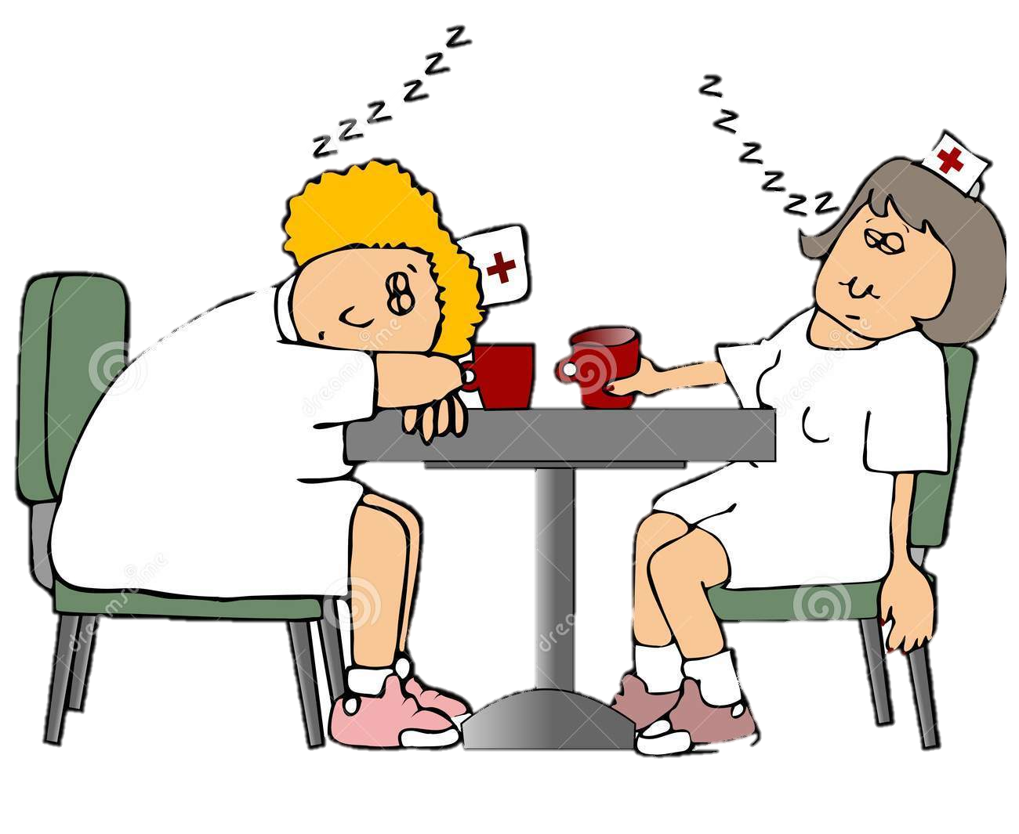
Merci de votre attention.

